Slide 1
Writing Good C++ Code
Lesson 2
Chen, Shenghao

Slide 2

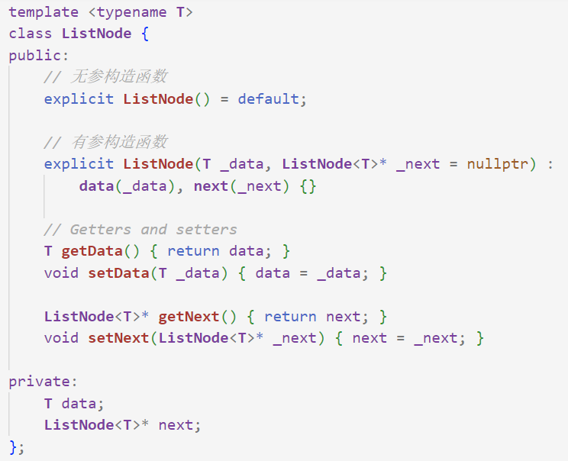
初始代码
ListNode_1.cpp

Slide 3
一、引用传递与const限定

Slide 4
为什么需要引用传递
引用传递主要目的是减少函数传参时自定义类型的开销
对于自定义类型，如果不采用引用传递，而是采用值传递方式传参，则开销为：
函数调用时，调用复制构造（包括移动构造）函数，复制临时对象
如果对象内部包含其他对象，则被包含对象也需要复制构造
如果是派生类，那么它的基类复制构造函数也会被调用
函数退出时，调用析构函数，销毁临时对象
如果对象内部包含其他对象，则被包含对象也需要析构
如果是派生类，那么它的基类析构函数也会被调用

Slide 5
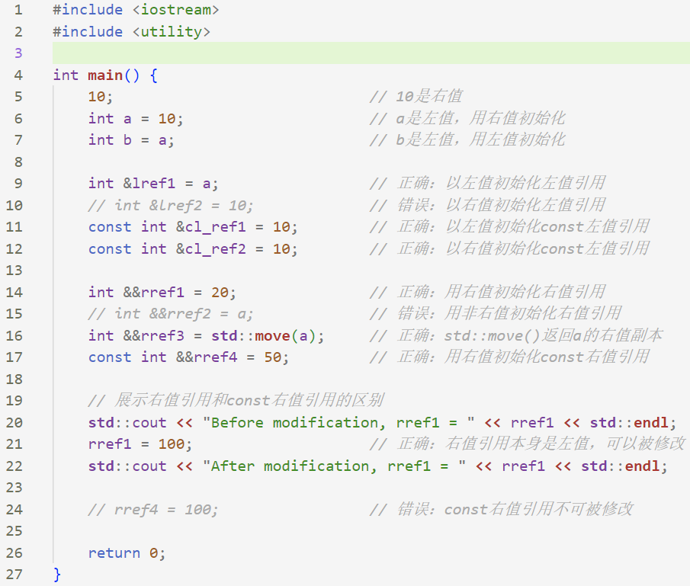
左值引用、右值引用与const限定
大多数情况下，右值引用是一种特殊的左值，特殊在它只能用右值来初始化
右值引用初始化完成后，可以修改
const左值引用初始化时，用左值或右值皆可
a;
把a变为右值

Slide 6
引用传递与const限定
 | 形参 | 实参
 |  | 左值 | 右值
值传递 | 值 (T) | √ | √
引用传递 | 左值引用 (T&) | √ | ×
 | const左值引用 (const T&) | √ | √
 | 右值引用 (T&&) | × | √
 | const右值引用 (const T&&) | × | √
两个同名函数，分别用左值引用和右值引用传参，属于函数重载

Slide 7
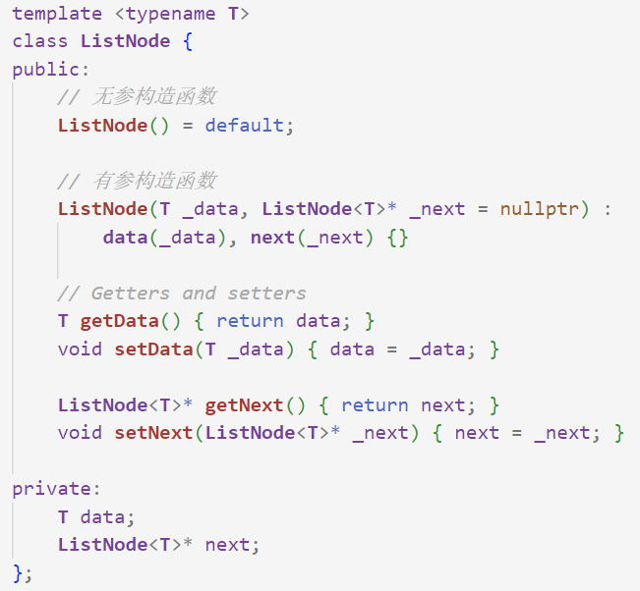
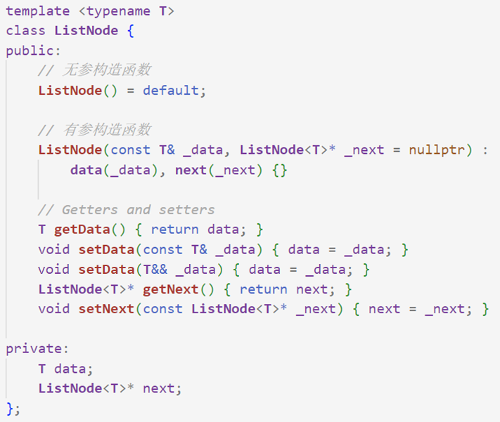
改为引用传递，并添加const

Slide 8
引用传递与const限定——总结
《Effective C++（第三版）》原则：函数传参时，应优先使用引用传递而非值传递；但内置类型、STL迭代器、函数对象通常更适合值传递而非引用传递
引用传递主要目的是减少复制开销，尤其是当参数和返回值是自定义类型时
函数的左值引用形参，常常和const配合使用，以同时接受左值和右值实参，并确保不修改参数

Slide 9
二、C++类的默认函数

Slide 10
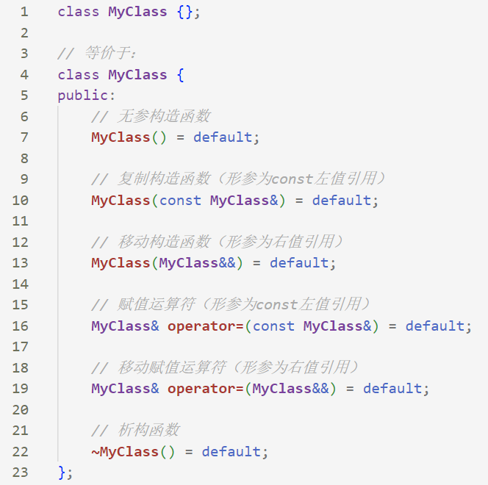
C++类的默认函数
自C++11起，当声明一个类时，编译器会默认添加如下函数：
无参构造函数
复制构造函数
移动构造函数
赋值运算符
移动赋值运算符
析构函数
可以根据需要修改或禁用它们

Slide 11
复制/移动构造
复制构造（移动构造同理，只不过构造来源是右值对象） ：
ListNode<int> node2(node1);
data
data
10
node1
位于0x12345678地址处
next
next
0x12345678
data
10
node2
next
0x12345678

Slide 12
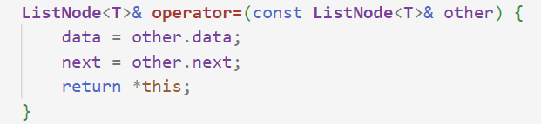
赋值/移动赋值
赋值（移动赋值同理，只不过赋值时'='右边是右值对象）：
ListNode<Point> node2;
node2 = node1;
实现：
有没有什么问题？

Slide 13
赋值/移动赋值
赋值（移动赋值同理，只不过赋值时'='右边是右值ListNode对象）：
ListNode<Point> node2;
node2 = node1;
data
data
10
node1
位于0x12345678地址处
next
next
0x12345678
data
data
10
node2
next
next
0x12345678

Slide 14
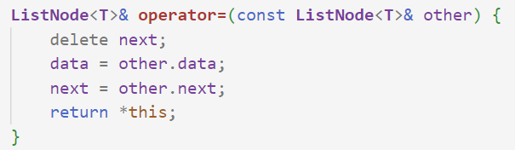
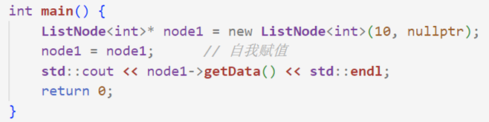
赋值/移动赋值改进代码
data
10
改进代码：
还有什么问题？
node1
next
0x12345678
data
悬空指针！！！
next
注：
最新版本的gcc编译器，会默认优化，直接忽略自我赋值代码，故实际运行时不会出错

Slide 15
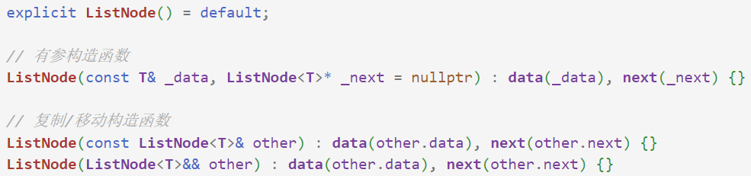
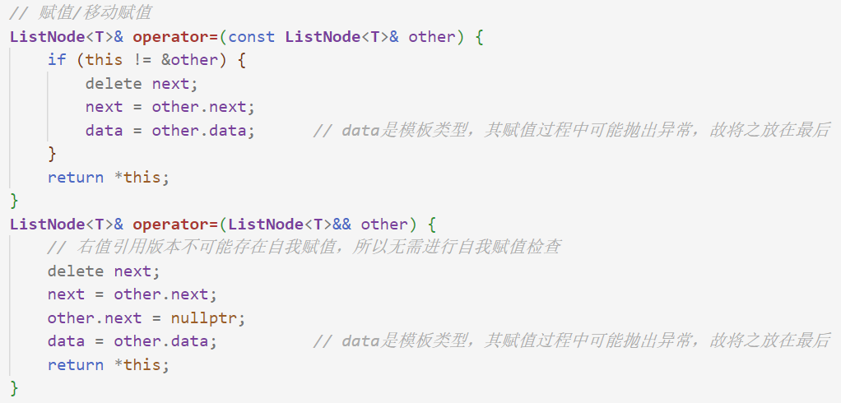
ListNode类的构造和赋值函数

Slide 16
THE END

